Slide 1
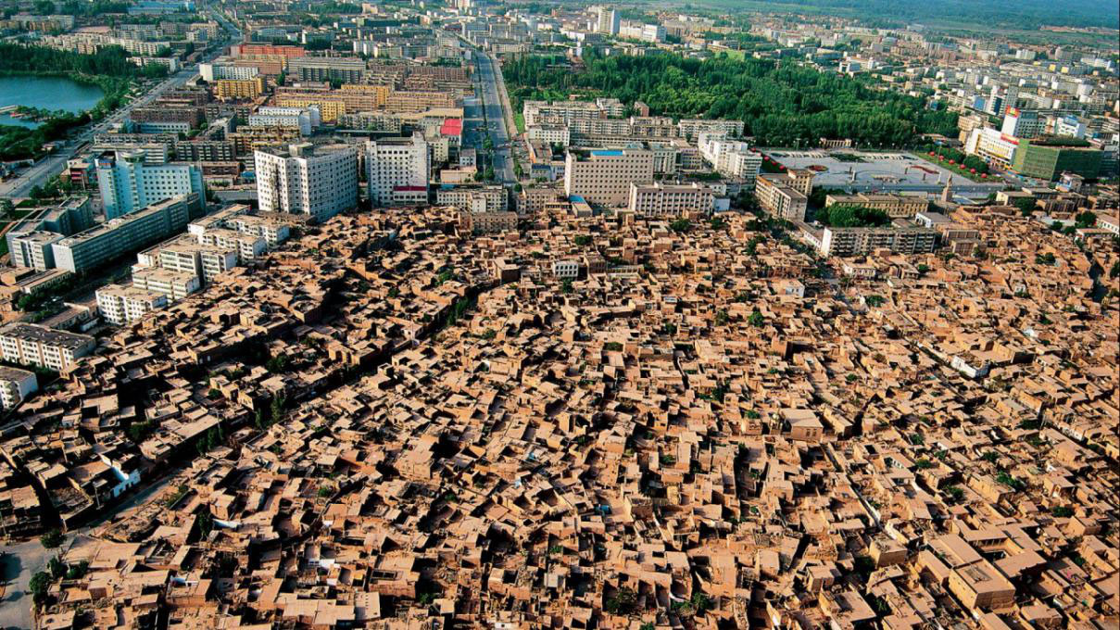
第三节 城市化
第二章 城市与城市化

Slide 2
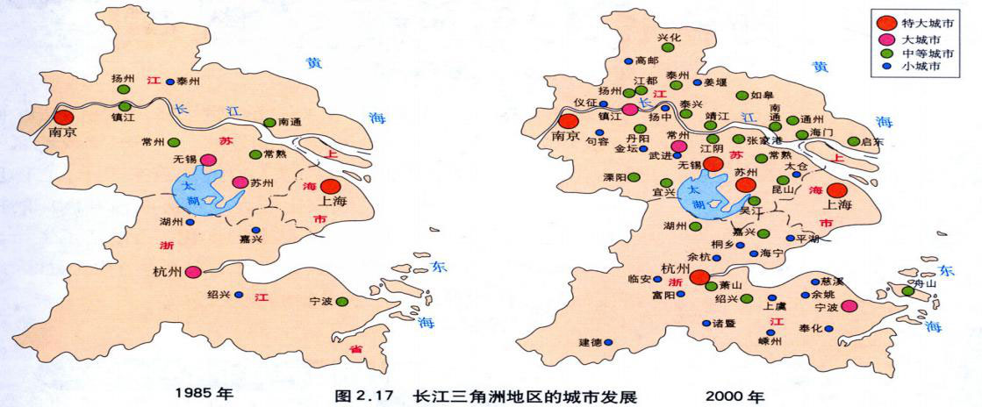
读图思考：
从哪些方面能体现长三角地区的城市化？
1.城市数量：增多
2.城市等级：升级（杭州、无锡、苏州、镇江等）
3.城市人口：城市人口占总人口比重上升（主要标志）

Slide 3
一、城市化：
城市面积扩大，等级提升，人口增加，乡村变为城镇
城市人口在总人口中比重上升
城市人口数量增加
劳动力从第一产业转向第二、三产业
十年磨一件
范国雄（新浪微博：@爱弄PPT的老范）
高中地理课件/第三代
电话：15986495527 QQ：1476360113

Slide 4
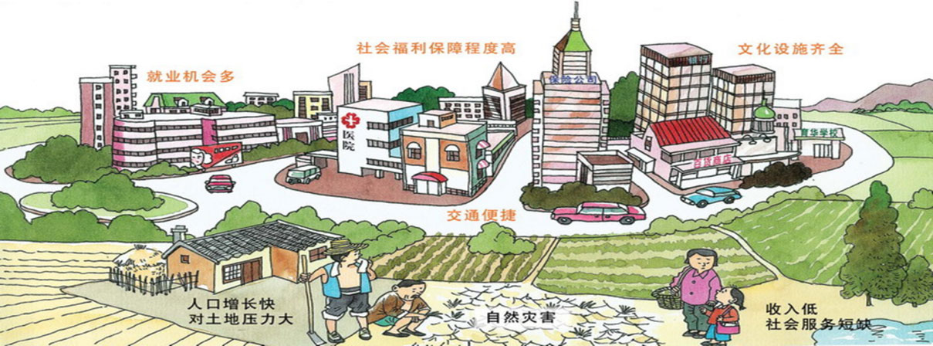
 | 含义 | 表现
拉力 | 吸引人群来到城市的因素 | 就业机会多、社会福利保障程度高 文化设施齐全、交通便捷等
推力 | 使得人群离开乡村的因素 | 人口增长快、对土地压力大、收入低 社会服务短缺、自然灾害等

Slide 5
城市化的意义：
带来聚落形态的变化
带来生产方式、生活方式、价值观念等的巨大变化
是一个地区社会经济发展的必然结果，是社会进步的表现

Slide 6
城市化水平：
城市人口在总人口中的比重
城市化水平与经济发展水平相适应
超前城市化与滞后城市化都不正常

Slide 7
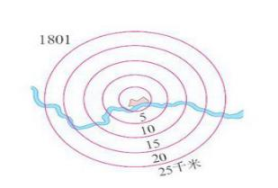
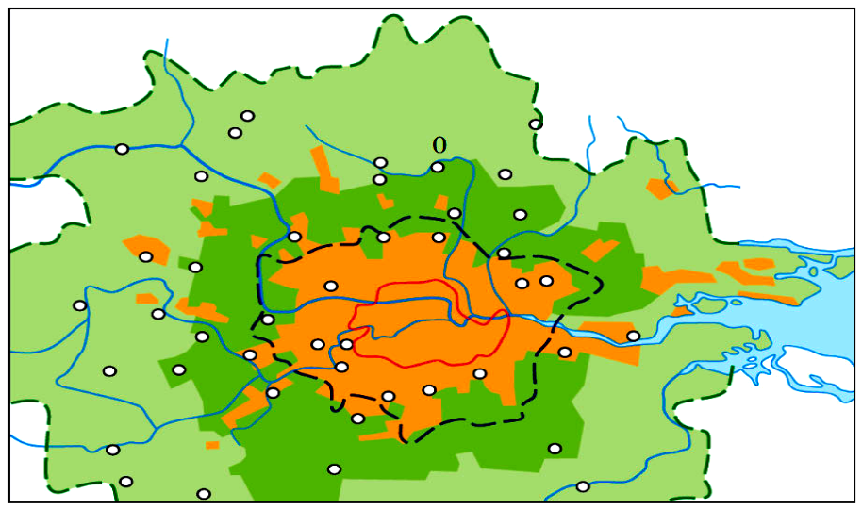
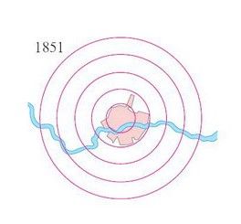
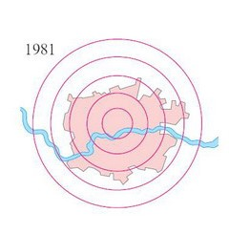
案例分析——英国的城市化进程

Slide 8
二、世界城市化进程
案例分析——英国的城市化进程
试归纳英国城市化的时间历程
近20年来
再城市化
20世纪下半叶
逆城市化
20世纪
郊区城市化
19世纪
城市化起步阶段

Slide 9
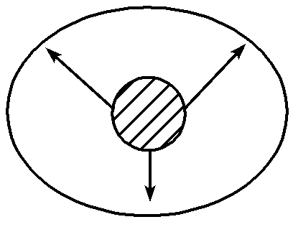
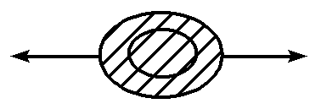
城市扩展和人口流动方向示意图
城市化
郊区城市化
逆城市化
再城市化
图形
表现
人口由乡村迁往城市，乡村地域转变为城市地域
人口由市区迁往郊区
人口由市郊迁往乡村或小城镇
人口迁回市区

Slide 10
思考：什么是郊区城市化？什么是逆城化？
城区
郊区
环境质量下降
乡村
基础设
施完善
逆城市化:城市化后期，由于交通拥挤、环境污染等城市问题日益严重，城区环境质量下降;城区人口迁往环境条件好、基础设施完善的乡村的现象。
郊区城市化是指人口在郊区集中，使郊区与城市融为一体。

Slide 11
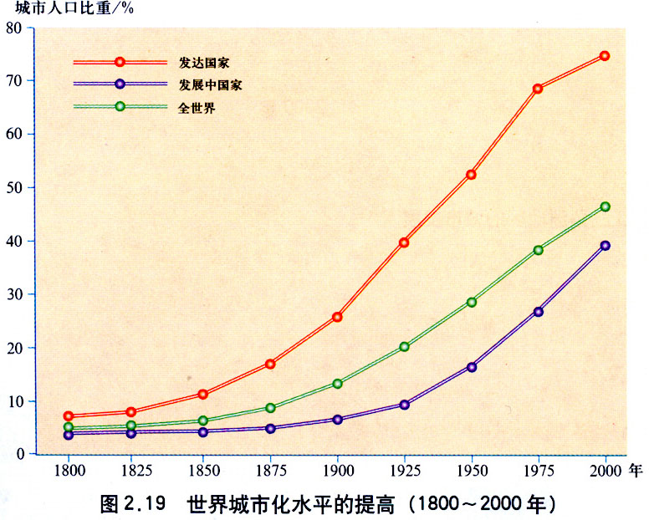
二、世界城市化的进程
城市化作为一种全球性的现象,主要发生在工业革命以后。
18世纪中叶
19世纪晚期
二战结束
现 在
加速发展（发达国家）
发展中国家慢
发达国家水平高；发展中国家水平低，但发展迅速。
发达国家开始发展（起步）
2.18

Slide 12
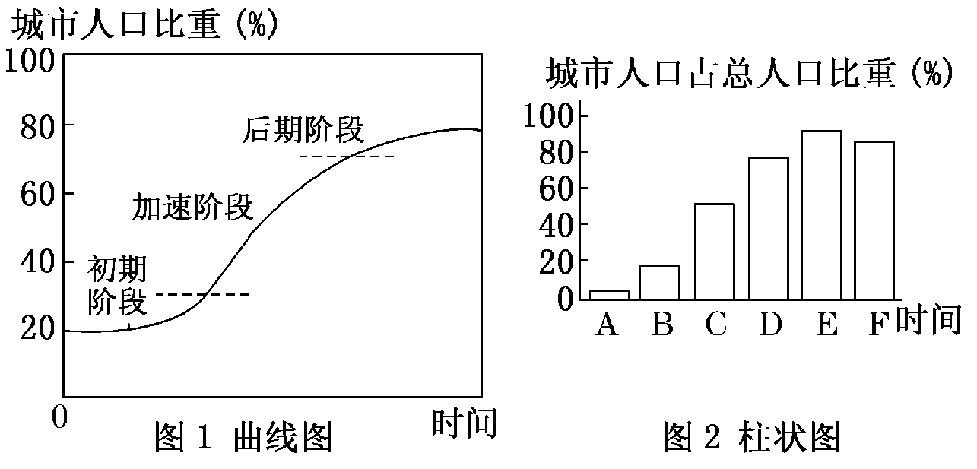
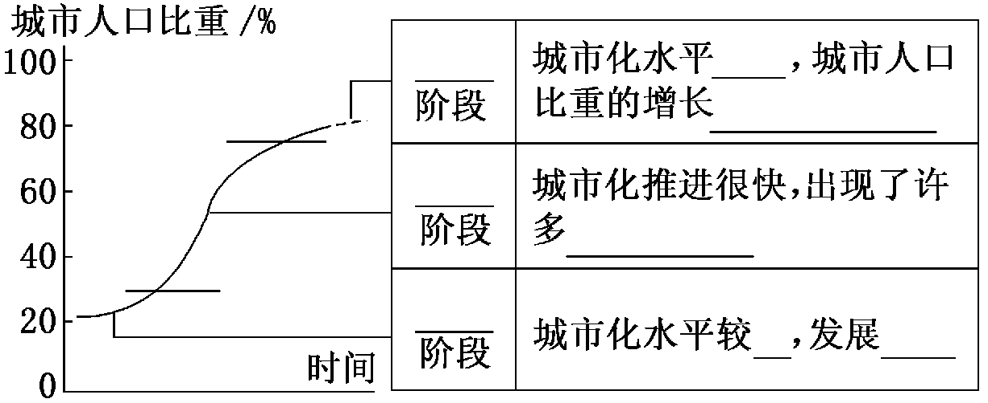
二、世界城市化的进程
1．一般表现
城市化水平不断提高，随时间的变化可以表示为一条 形曲线。
2．世界城市化进程规律
稍被拉平的“S”

Slide 13
合作探究：
结合图2.19,从以下四个方面概括城市化不同过程的特点。
城市化阶段 | 水平 | 发展速度 | 地域扩展趋势 | 常见的问题
初期阶段
中期阶段
后期阶段
城市各功能用地混杂布置，功能区分异不明显
规模小，扩展较慢
低
缓慢
规模迅速扩大，出现城市带
交通拥挤、环境恶化、住房紧张等，出现郊区城市化
较高
迅速
城市化地域向农村推进
高
缓慢，甚至停滞
大城市的中心空洞化、逆城市化等

Slide 14
3．世界城市化进程的差异
发达国家 | 起步 ，水平 ，进入 阶段
发展中国家 | 起步晚，水平低，大部分处于 阶段或 阶段，速度___
早
高
后期
初期
中期加速
快

Slide 15
不同国家城市化进程的差异
1．发达国家城市化进程的特点
特点
原因
起步早
产业革命早
水平高
科学技术的发展，农业劳动生产力大大提高，大量农村人口转化为城市人口
一些大城市出现逆城市化现象
①市中心的居住环境恶化，人们对环境质量要求提高；②交通条件改善，城市边缘地带发展快，乡村和小城镇基础设施逐步完善

Slide 16
2．发展中国家城市化进程的特点
特点
原因
起步晚，发展快
二战后，民族独立，经济迅速发展，城市化进程快
总体水平低，且不平衡
亚非国家水平低；乡村人口基数大，人口增长快，城市化进程落后于经济发展和工业化进程
南美洲国家水平高；城市化水平超过经济发展和工业化水平
城市发展不合理
①农村大量剩余劳动力的涌入，城市的压力增大；②工业生产和城市拓展对生态造成破坏；
③中小城市发展缓慢

Slide 17
三、城市化对地理环境的影响
(1)合理的城市化可以改善 ，降低人类活动对环境的压力。
(2)不合理的城市化(过快)会使城市 ，
造成 污染等问题。
环境
环境质量下降
环境

Slide 18
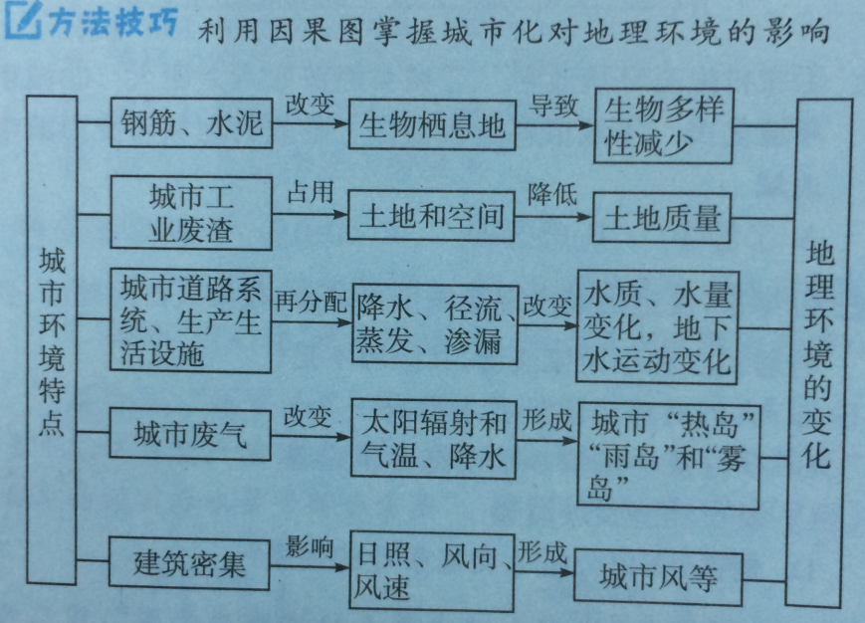
城市化对地理环境的影响及应对措施
1.城市化对地理环境的影响
城市化过程表现为人口的转变、空间地域利用方式的转变、产业结构的转变，在转变过程中和转变完成后，对地理环境带来深刻影响，具体可从三方面分析：
(1)景观变化的影响：
Notes:
结果

Slide 19
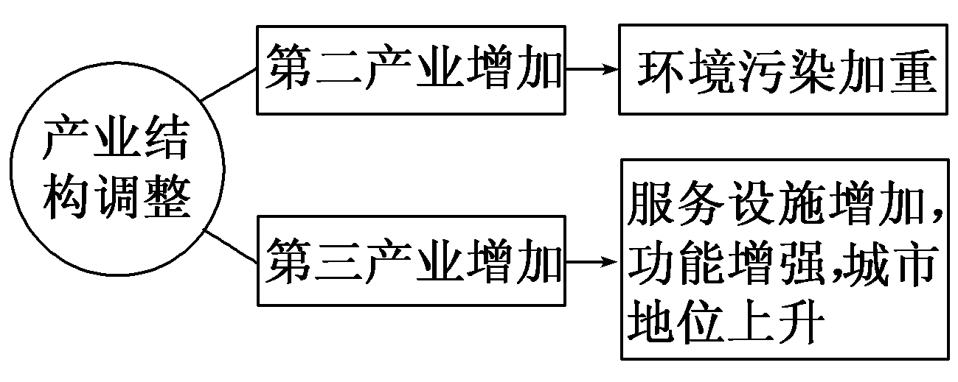
合理的城市化可以使城市景观与自然环境协调发展，形成最佳人居环境。
(2)产业结构转变带来的影响：
(3)城市化也会改变人们的地域联系方式和频率，以及文化和观念。

Slide 20
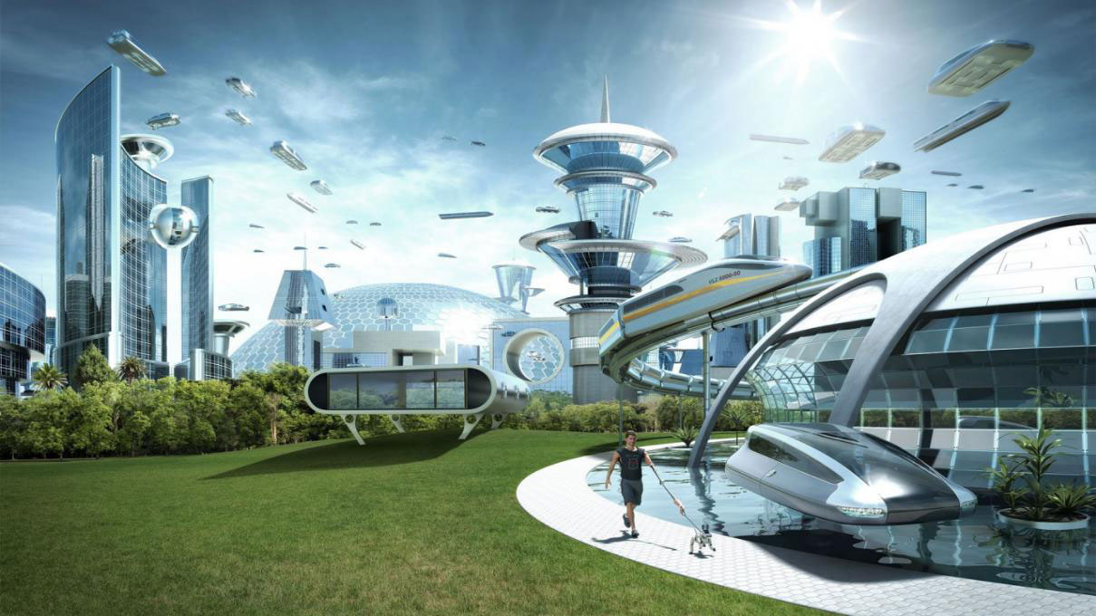
合理的城市化能改善环境
平整土地
修建水利设施
绿化环境
环境向着有利于提高人们生活水平和促进社会发展的方向转变，降低人类活动对环境的压力

Slide 21
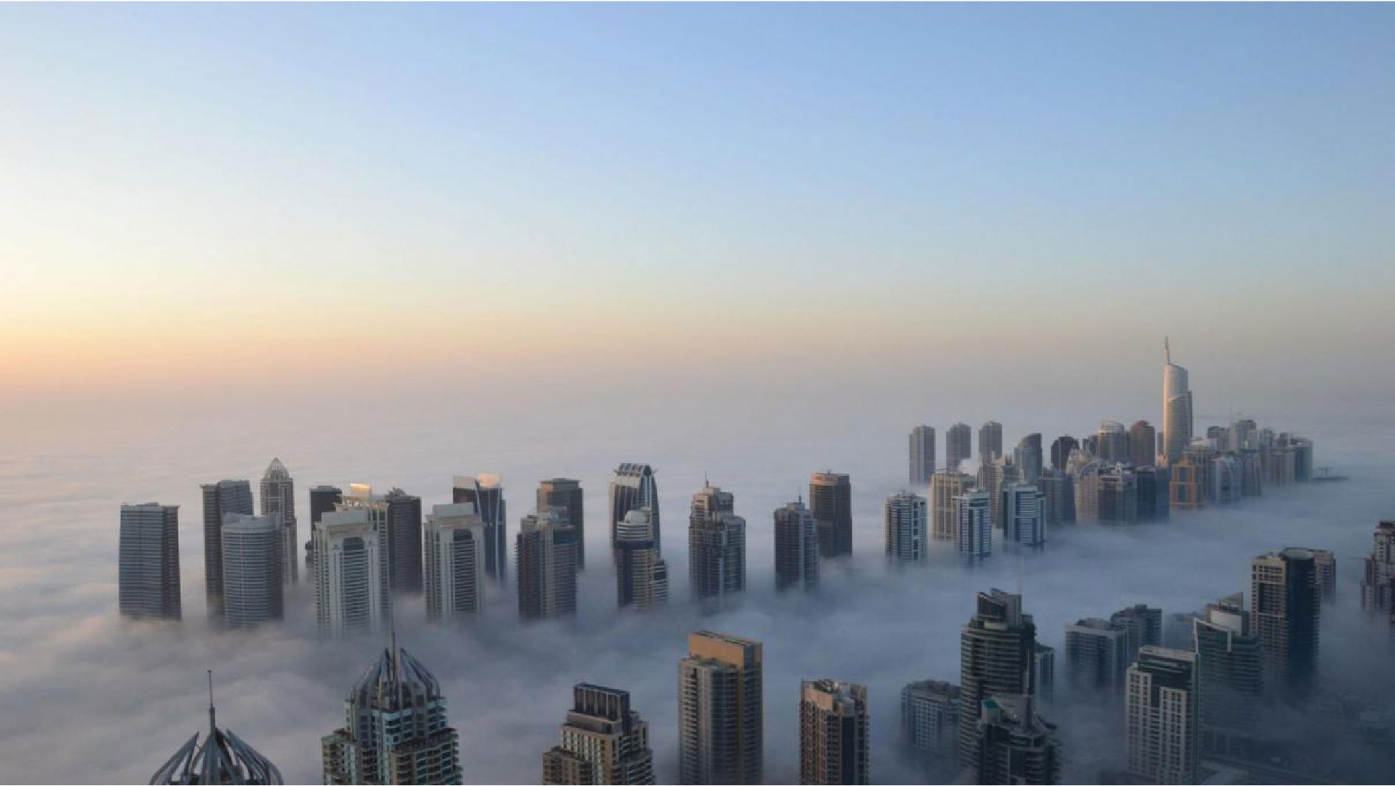
过快的城市化使城市环境质量下降
大气污染
水污染
固体废弃物污染
噪声污染

Slide 22
过快的城市化使城市环境质量下降
燃烧化石燃料所排出的烟尘、烟气；汽车的尾气
使城市空气污浊，危害人体健康
合理布局有污染的企业，集中供暖，扩大绿化，建立隔离带
大气污染
城市工业废水、居民生活污水、城市地面径流
危害人体健康和环境
建立污水处理厂，实行污水达标排放
水污染

Slide 23
过快的城市化使城市环境质量下降
工业生产和建设、居民生活过程中产生
危害人体健康和环境
及时清理，实行分类回收、利用
固体废弃物污染
交通运输、工业生产、建筑施工和社会活动
影响人们休息、工作和交谈，甚至损害身体健康
噪声大的工厂远离城市布局，建立绿化隔离带
噪声污染

Slide 24
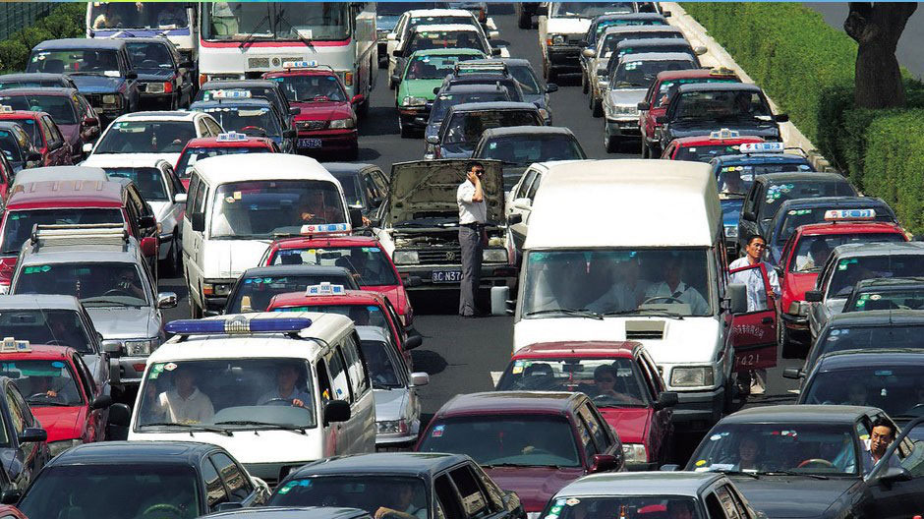
过快的城市化带来社会问题
居住条件差
交通拥挤
就业困难
失业增加

Slide 25
过快的城市化带来社会问题
城市人口急剧膨胀，汽车数量不断增加
时间和能源浪费，影响环境质量；影响居住质量
控制城市人口；合理布局道路；加快住房建设；发展公交
居住条件差
交通拥挤
城市人口急剧增加，乡村人口无序迁入
造成贫困问题、社会治安问题
加快经济发展、增加就业岗位
就业困难
失业增加

Slide 26
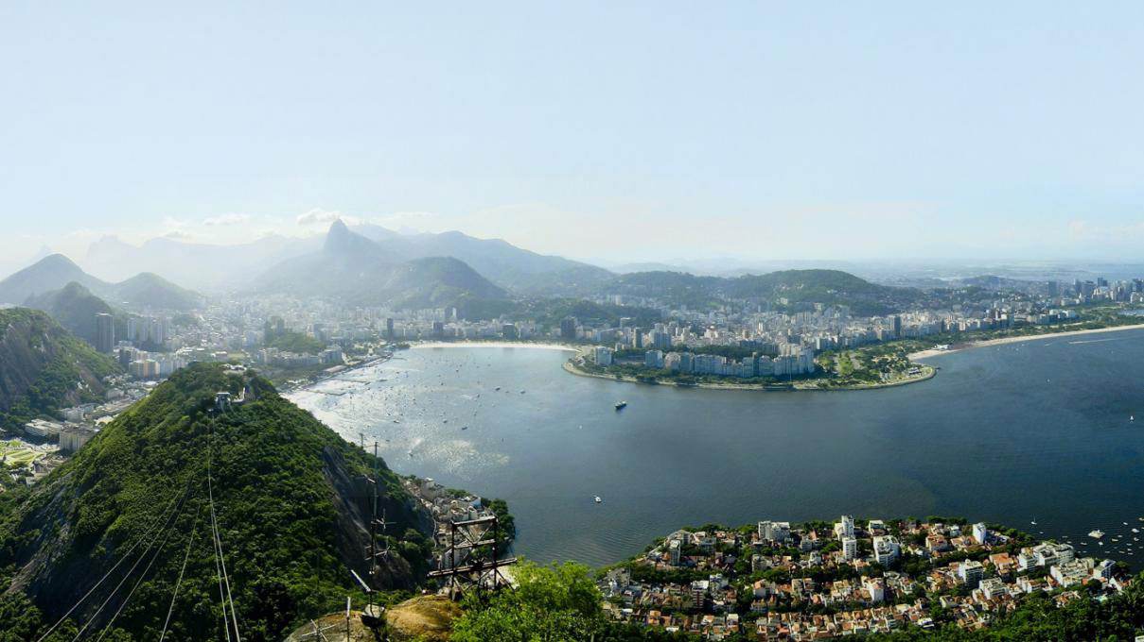
生态城市——人工环境与自然环境协调统一起来
发展低污染的节能建筑和绿色交通，减少城市各类活动对环境的污染
使城市景观尽可能地与自然景观保持协调，建立一种良性循环

Slide 27
保护和改善城市环境的主要措施
分散大城市职能，建立卫星城，开发新区：
建设卫星城，向郊区分散人口和工业，控制城市中心区的规模
建立与城市经济相适应的城市发展机制
进行合理规划，改善城市交通和居住条件：
合理布局城市功能区，妥善安排各种用地的相对位置
治理城市环境，对工业企业合理布局，适当分散污染源
改善交通和住房条件
加强城市绿化建设，扩大城市绿地面积

Slide 28
a模式
优点：可以净化从郊区流入城市的空气；
缺点：无法降低城市的热岛效应，城市中心污染物不易稀释，尤其是遇到大气稳定少动时更是如此
改进意见：城市内部开辟一些绿地

Slide 29
b模式
优点：在a模式基础上，绿地向城市中心延伸，一定程度上减弱城市热岛效应
缺点：城市中心地区其他用地面积比重大，向城市中心延伸的绿地在调节、净化环境等方面的作用有限
改进意见：在城市中心建一些绿地

Slide 30
c模式
优点：在b基础上，绿地在城市中心形成网状，进一步减小城市热岛效应。且因绿地从城市边缘延伸到中心，使空气流动较通畅，有利于降低城市大气污染
缺点:城市中心地租高的地区，土地利用率降低。
改进意见：在城市各用地间进行道路建设

Slide 31
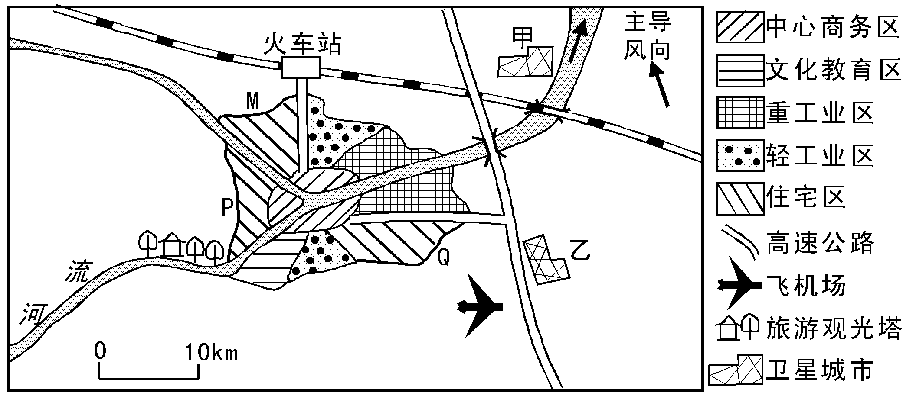
1、图1是“我国某特大城市示意图”。读图回答下列问题。
(3)拟在甲、乙两处规划建设高新技术工业城和石油化工城两座卫星城市。石油化工城应建在 处，理由是 。
(4)请简述甲、乙两卫星城建设对该城市发展的意义.
甲
位于河流下游；位于与盛行风向垂直方向的郊外；水陆交通便利
分担城市职能；缓解城市土地、交通压力；
有利于保护和改善城市环境；促进城市合理化发展。

Slide 32
慕尼黑地处德国西南部，自20世纪90年代以来，为适应可持续发展的需求，也为满足都市居民在生活、休闲、娱乐等方面的需求，在郊区农村实施了“绿腰带”项目。在慕尼黑的部分地区，尽可能做到退耕还绿，构建符合当地实际需要的群落生境组合，充分利用大都市所带来的可能性与机会实行“直接市场化力与“休闲休养区”，促进整个郊区农村在休养、农业与自然保护等方面的协同发展。据此完成2~3题。
2．发展“绿腰带”项目的前提是当地拥有
A．大量可利用的荒地 B．都市居民的消费需求
C．发达的高速公路网 D．掌握现代科技的农民
7．德国发展“绿腰带”项目最主要的目的是
A．保持农业用地 B．满足农民文化休闲
C．美化农村环境 D．增加农作物的产量
3．在“绿腰带”地区适合种植
A．柑橘和水稻 B．蔬菜和玉米
C．小麦和鲜花 D．牧草和马铃薯
B
A
D

Slide 33
德国南部城市慕尼黑郊区农业被认为是创意农业的经典，其主要内容为文化休闲、环境保护和生态农业，被称为“绿腰带”。绿腰带项目实施的目的是保持农业用地的同时，最大限度地减少化肥和农药的使用量，种植与当地生态环境相符的农作物，为城市居民提供优质的农产品和适宜的休闲场所。据此完成4-6题。
B
4．发展绿腰带项目的前提是当地拥有
A. 发达便利的交通线 B. 都市居民的消费需求
C. 充足的剩余劳动力 D. 掌握现代科技的农民
5．与一般郊区相比，绿腰带农产品的突出优势在于
A. 种类 B. 成本 C. 新鲜度 D. 品质
6．绿腰带项目对慕尼黑郊区的影响是
完善了服务功能 B. 扩展了地域范围
C. 推动城市化进程 D. 改变土地利用类型
D
A

Slide 34
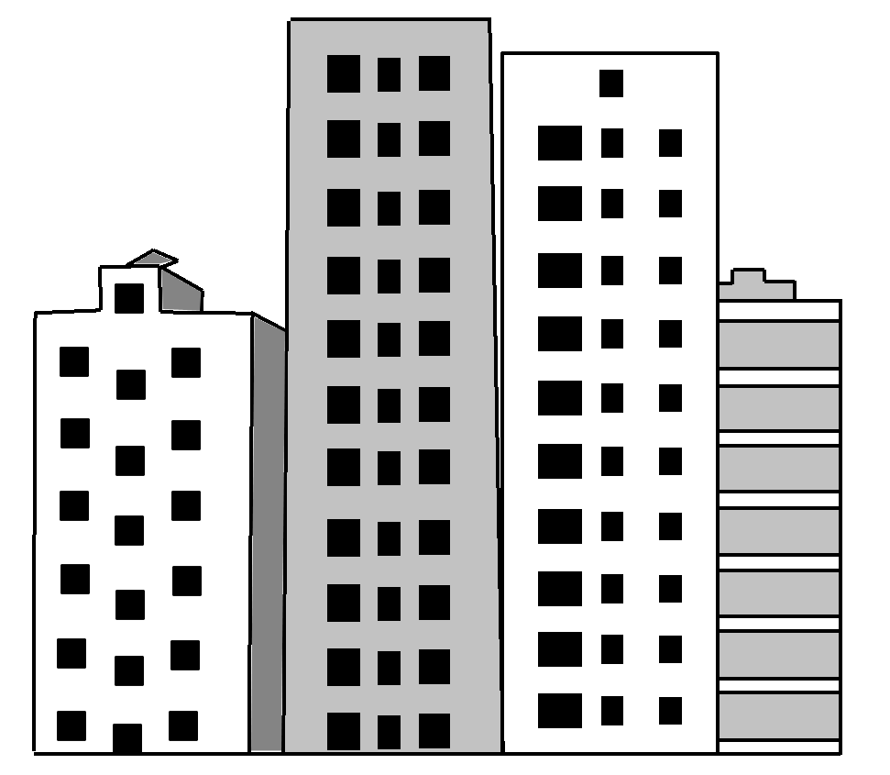
珠江三角洲某中心城市周边的农民竞相在自家的宅基地上建起了“握手楼”。据此完成7～8题。
7.农民建“握手楼”的直接目的是( )
A.吸引外来人口定居
B.吸引市民周末度假
C.增加自住房屋面积
D.出租房屋增加收入
D
8.“握手楼”的修建反映该中心城市( )
A.居住人口减少 B.城区房价昂贵
C.人居环境恶化 D.城区不再扩大
B
解析答案

Slide 35
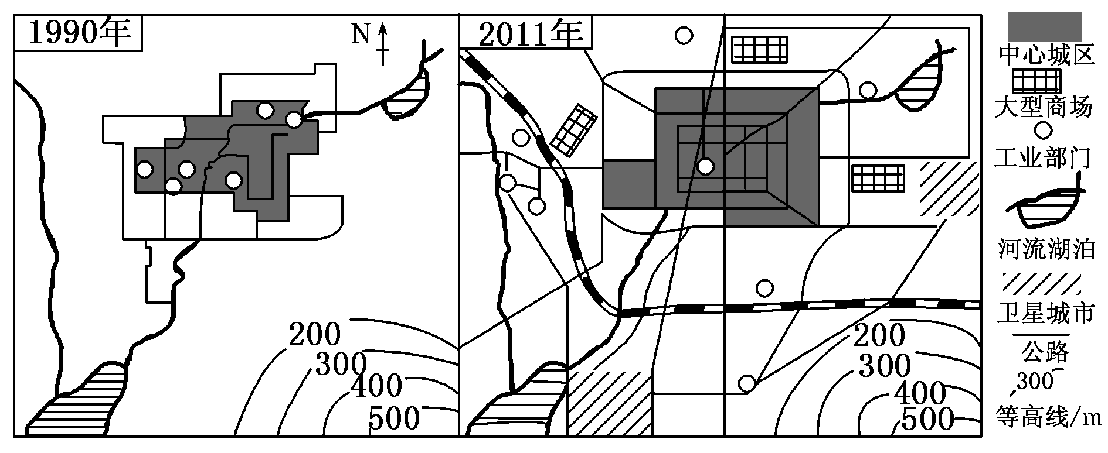
下图是“我国某城市发展过程中1990年和2011年比较图”。读图回答9～10题。
9．图中直接表现出来的城市化的主要标志是 ( ) A．城市总人口增加 B．城市用地规模扩大 C．城市人口在总人口中的比重上升 D．城市工业部门更齐全
B

Slide 36
10．从1990年到2011年该城市的工业部门大部分由城区迁移
到郊区，主要原因是 ( )
①城区用地紧张，地价上涨 ②城市交通网的不断完善
③为了缓解城市地区日益严重的环境污染 ④郊区廉价劳动力丰富
A．①②③ B．①②④ C．①③④ D．②③④
A

